Slide 1
Les traitements morphologiques

Slide 2
C’est quoi une morphologie mathématique ?
Quel sont les principales opérations morphologiques ?
C’est quoi un élément structurant ?
Les principaux algorithmes

Slide 3
Introduction
Les travaux de Jean Serra dans les années1980

Slide 4


Les opérations fondamentales de la théorie des ensembles
union(∪)
intersection (∩)
Complémentaire
La différence :
Translation :
Le réflexion :

Slide 5
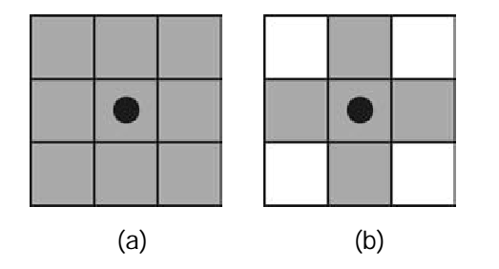
Élément structurant
La structure de voisinage basique associée à une opération morphologique
Matlab : variable de type « strel »
Exemple :
Gris =1
Blanc =0

Slide 6

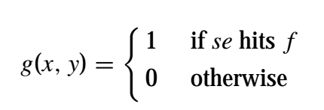
Dilatation
La dilation est une opération morphologique dont l’effet est d’agrandir les objets dans une image binaire.
L’étendu et la direction est contrôler par la taille et la forme de l’élément structurant :

Slide 7
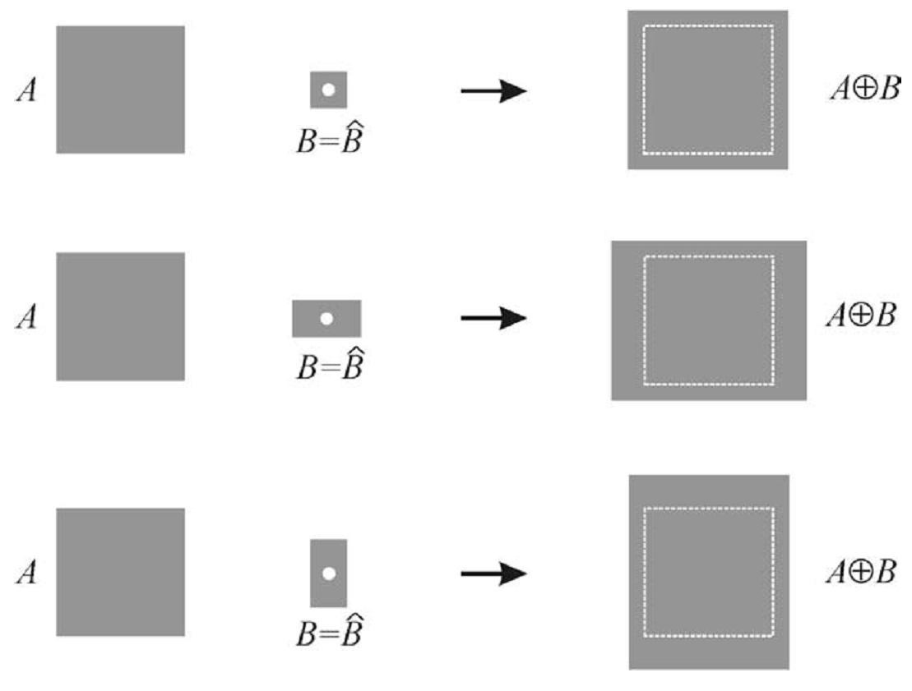
Exemple

Slide 8

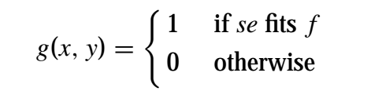
Érosion
Rendre les objet plus épais dans des image binaire

Slide 9
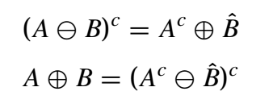
Dualité dilatation-érosion

Slide 10



Les opérations composées : L’ouverture
L’ouverture
Effet unique (idempotent) :

Slide 11


Les opérations composées : La fermeture

Slide 12
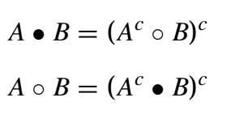
Dualité : ouverture-feméture

Slide 13
Pratique
Matlab :

